Slide 1
Shkollat e shekullit 21
Të bërit e pyetjeve të nivelit të lartë (për të menduarit e thellë) në klasë

Slide 2


Slide 3


ANALIZIMI I PYETJEVE
NIVELI 1:
NIVELI 2:
NIVELI 3:
+
2

Slide 4
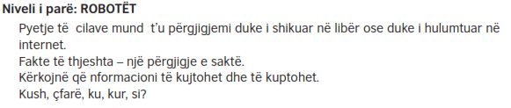
Tri nivele

Slide 5
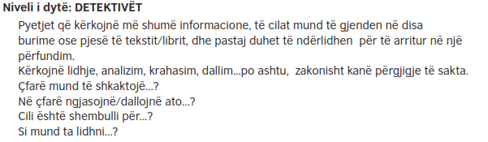
Tri nivele
+

Slide 6
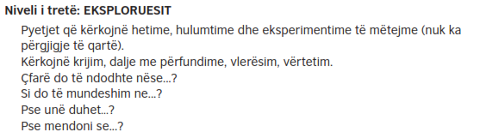
Tri nivele

Slide 7
1956 – BENJAMIN BLOOM
2001 – LORIN ANDERSON, DAVID KRATHWOHL
Vlerësimi
KRIJONI
Sinteza
VLERËSONI
Analiza
ANALIZONI
Aplikimi
APLIKONI
Të kuptuarit
KUPTONI
Njohja
MBANI MEND

Slide 8

Taksonomia e Bloomit
KRIJONI
VLERËSONI
ANALIZONI
KUPTONI
MBANI MEND
APLIKONI

Slide 9
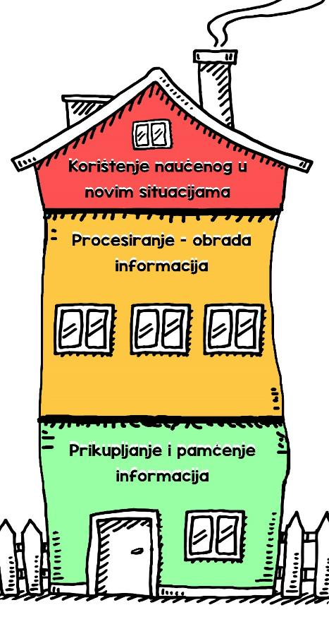
TRI NIVELET E PYETJEVE
NIVELI 03
Vlerësoni
Gjeneralizoni
Imagjinoni
Gjykoni
Parashikoni
Spekuloni
Nëse/atëherë
Aplikoni një parim
Shtroni hipoteza
Planifikoni
Idealizoni
APLIKIMI I INFORMACIONIT
NIVELI 02
Krahasoni
Ballafaqoni
Klasifikoni
Zgjedhni
Dalloni
Shpjegoni (Pse)
Konkludoni
Radhisni
Analizoni
Sintetizoni
Bëni krahasime
Arsyetoni
PËRPUNIMI I INFORMACIONIT
NIVELI 01
Kryeni
Numëroni
Përcaktoni
Përshkruani
Identifikoni
Listoni
Përkoni
Emëroni
Vëzhgoni
Recitoni
Përzgjedhni
MBLEDHJA E INFORMACIONIT

Slide 10
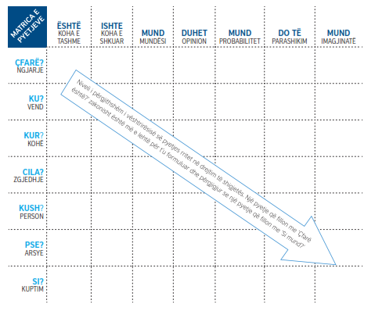

Slide 11
Çfarë është shuma e
2 + 2 ?
Cilët numra mund të mblidhen për të dhënë 4 ?
1 2 3 5
Si mund ta përfitojmë me mbledhje numrin 4?

Slide 12

TEMA: UJI

Slide 13
Praktikoni
Vlerësoni pyetjet e mëposhtme sipas tri niveleve të Costas, duke caktuar nivelin e tyre.
Pyetja | Niveli 1, 2 ose 3
Çfarë shije ka uji?
A mendoni se uji duhet të jetë falas? Pse?
Çfarë do të bënit sikur t’ju duhej të jetonit pa ujë të rrjedhshëm?
Çfarë gjërash të ndryshme mund të bëni me ujë?
Si do të ishte jeta sikur të mos kishte ujë të pijshëm të freskët?
Kush duhet të jetë përgjegjës për t’u ofruar njerëzve burime si uji?

Slide 14
Praktikoni
  Jepni shembuj të foljeve që përdoren për pyetjet më poshtë.
Folja | Pyetja | Niveli 1, 2 ose 3
 | Çfarë shije ka uji? | 1
 | A mendoni se uji duhet të jetë falas? Pse? | 2
 | Çfarë do të bënit sikur t’ju duhej të jetonit pa ujë të rrjedhshëm? | 3
 | Çfarë gjërash të ndryshme mund të bëni me ujë? | 1
 | Si do të ishte jeta sikur të mos kishte ujë të pijshëm të freskët? | 3
 | Kush duhet të jetë përgjegjës për t’u ofruar njerëzve burime si uji? | 2

